Slide 1

Group Project Presentation
로아 전투 정보실 개발 프로젝트

Slide 2
Group Project Presentation
목차
01
자기 소개
04
프로젝트 진행
02
프로젝트 소개
05
프로젝트 결과물
03
프로젝트 목표

Slide 3
Group Project Presentation
그룹소개
홍유찬
개발
프로젝트 계획 및 개발

Slide 4
Group Project Presentation
프로젝트 소개
로스트아크 정보 및 커뮤니티 홈페이지
이번 그룹 프로젝트는 로스트아크에 관한 정보를 한 눈에 알 수 있고, 게임 자체의 커뮤니티 기능을 강화하는 것을 목표로 하고 있습니다.
이번 프로젝트로 게임에 들어가지 않아도 캐릭터 정보와 이벤트 등을 확인할 수 있게 되어 편의성 기능을 강화하고,
확인한 정보를 바탕으로 커뮤니티 및 일상생활에서 다양한 팁과 정보, 새 이벤트에 관하여 대화 할 수 있게 되며, 이를 통해 유저 간 커뮤니티 기능 향상을 도모합니다.

Slide 5
Group Project Presentation
프로젝트 목표
인게임에 들어가지 않아도 게임 속 정보 확보 및 캐릭터 정보 확인
게임 정보 편의성 개선
내 정보 가시성 향상
커뮤니티 기능
게임에 들어가지 않고도 실시간으로 외부에서 게임 공지사항 및 이벤트를 확인가능
게임 속 흩어져 있는 나의 정보 및 보유한 캐릭터 목록을 한 번에 한 페이지에서 확인 가능
게임 속 뿐만아니라 웹에서
실시간으로 여러 유저들과 게임에 관하여 소통하고, 인게임에서
활용 가능한 정보 등을 서칭 가능

Slide 6

Group Project Presentation
프로젝트 사용 기술
Spring Boot, JPA/Hibernate, HTML, JSP
Vs Code, MySQL
Lombok, Thymeleaf, 게임 API, 구글 API

Slide 7
Group Project Presentation
프로젝트 진행
앱 내 기능 구상
및 전체 개발 방향 수립
전체적인 디자인 및
개발 시 사용할 툴
확립
구체적인 개발 계획,
백 및 프론트 개발,
통합 테스트와
오류 수정
배포 후 유지 보수 및
개발 과정을
전체적으로 피드백
앱 초기 구상
개발 환경 설정
개발
배포 및 평가
01
02
03
04

Slide 8
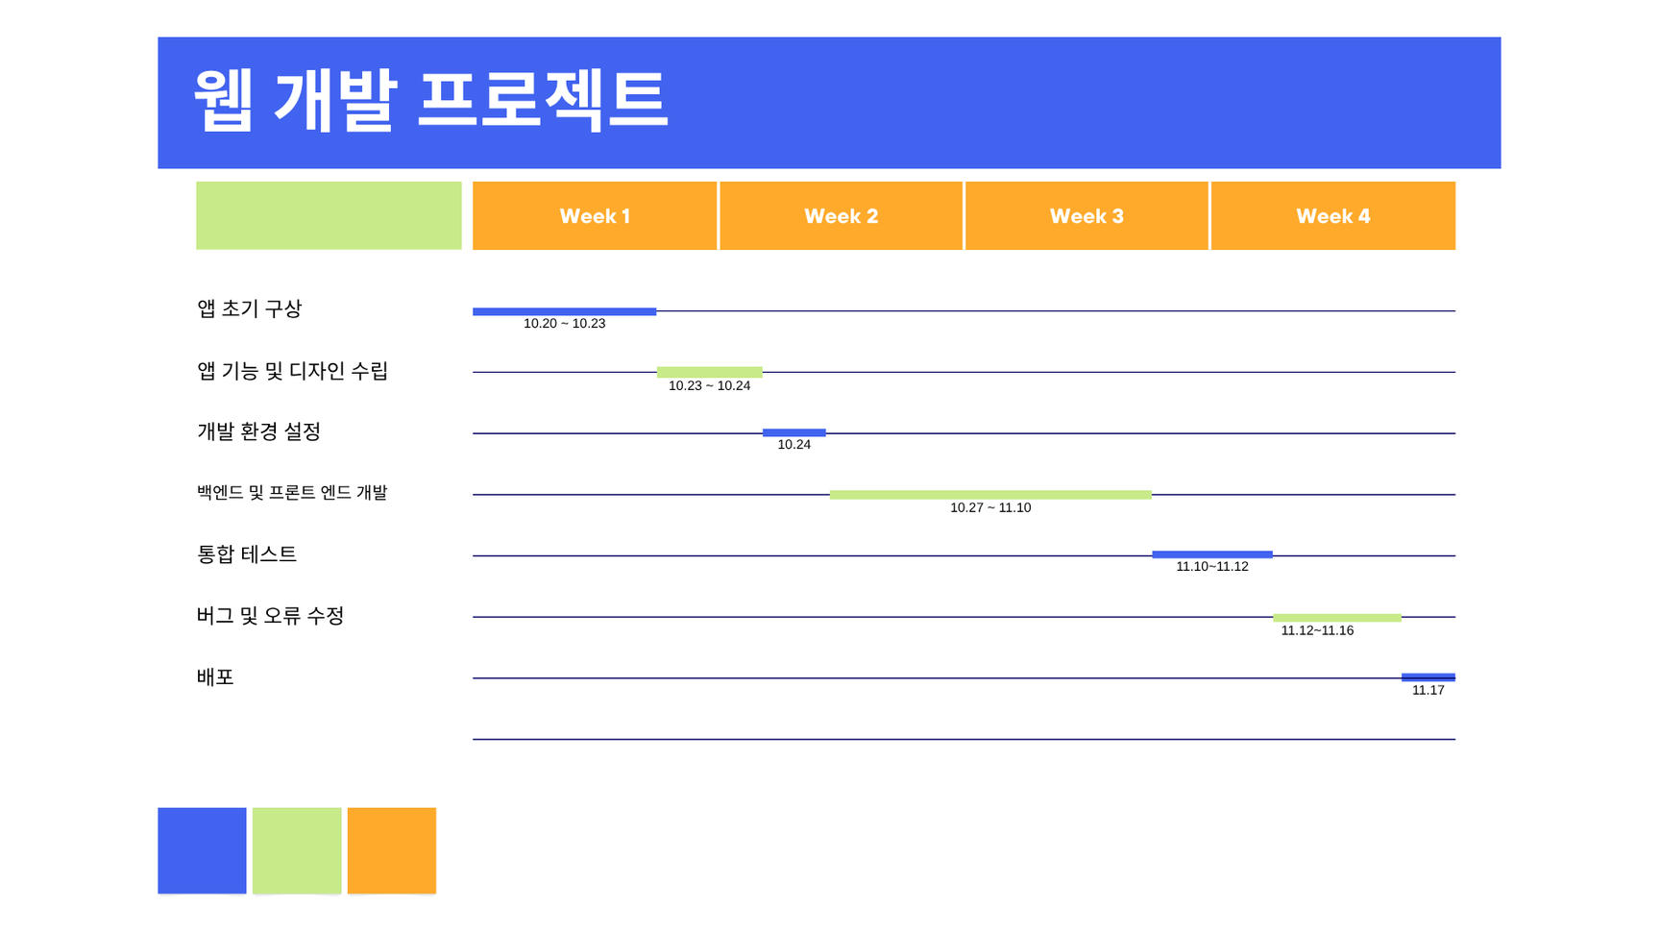
프로젝트 일정

Slide 9
Group Project Presentation
프로젝트 성과
매출액, 브랜드 인지도, 고객 충성도
이번 웹 개발 프로젝트 성과로 게임에 접속하지 않고 밖에서 언제든지 웹에 접속하여
캐릭터 정보를 자세하게 확인 할 수 있게 되었습니다.
인게임 안에서도 흩어져서 찾기 힘들었던 나의 주요 정보를 한 눈에 정리된 화면으로 볼 수 있습니다.
그 외에 거래소에서 유물 각인서를 개별로 검색하지 않고 동시에 최저가를 표시하고,
검색한 정보를 바탕으로 유저간 상호작용이 가능한 커뮤니티에서 대화 할 수 있습니다

Slide 10
Group Project Presentation
감사합니다

